Slide 1
Роль колективу, сім`ї, громадськості у формуванні фізично здорової, духовно багатої особистості.

Slide 2
Не соромно чого-небудь не знати, але соромно не хотіти вчитися
Сократ

Slide 3
Шановні батьки!
Не забувайте про те, що перш за все на Вас лежить відповідальність за виховання і навчання Ваших дітей!
Конвенція про права дитини, ст.18.
Батьки або у відповідних випадках законні опікуни несуть основну відповідальність за виховання і розвиток дитини

Slide 4
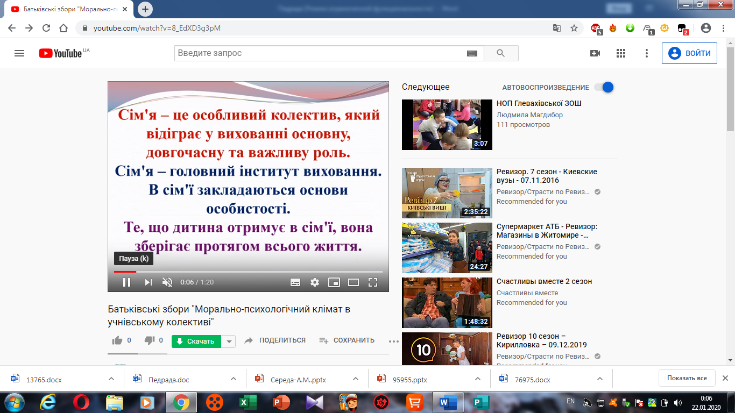

Slide 5
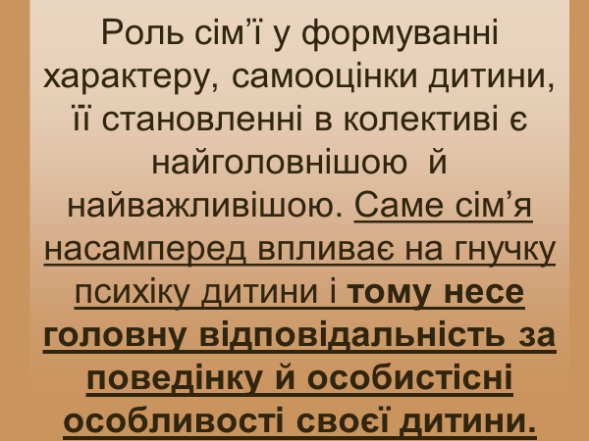

Slide 6
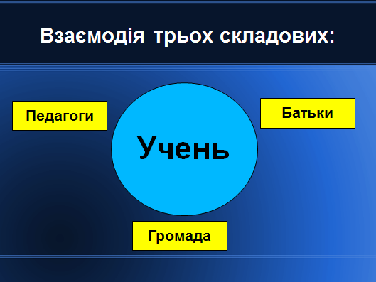

Slide 7
Заняття в школі можуть лише надати розумові правила, добуті чужим трудом. Але здатність користуватися ними розвиває виключно домашня самостійна праця
І.Кант

Slide 8


ОДИН ДЕНЬ – БЕЗ НОТАЦІЙ (поради батькам)
Будіть дитину спокійно; коли вона прокинеться, мусить побачити вашу усмішку і почути ласкавий голос. Не квапте, вміння розрахувати час – ваше завдання, і якщо це вам погано вдається, то провини дитини в цьому немає.

Slide 9

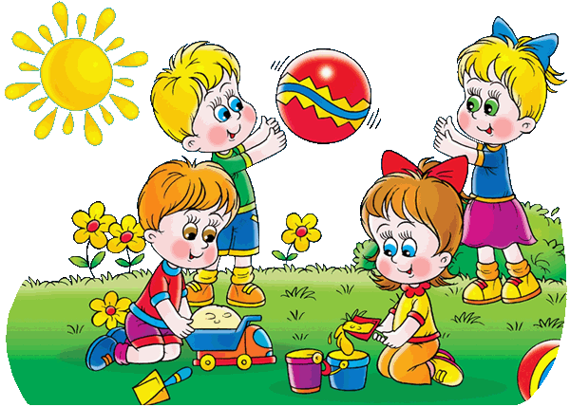
Не виряджайте дитину до школи без сніданку. Діти в цьому віці – активні, тому затрачають багато сил та енергії.

Slide 10

Не прощайтесь, попереджаючи та наставляючи: "Поводь себе добре". Побажайте успіху, знайдіть декілька ласкавих слів.

Slide 11





Забудьте фразу "Що ти сьогодні одержав?" Зустрічайте дитину після школи спокійно, не обрушуйте на неї тисячу питань, дайте розслабитись. Якщо ж дитина занадто збуджена, якщо бажає поділитися чимось, не відмахуйтесь, не відкладайте на потім, вислухайте, це не забере багато часу.

Slide 12

Якщо бачите, що дитина засмучена, але мовчить, не допитуйтесь, нехай заспокоїться, тоді і розповість усе сама.

Slide 13

У спілкуванні з дитиною намагайтесь уникати умов: "Якщо ти зробиш, то..." Інколи умови стають нездійсненними і не залежать від дитини, і ви можете опинитися в дуже складній ситуації.

Slide 14



Знайдіть (постарайтеся знайти) протягом дня хоча б півгодини, коли ви будете належати тільки дитині, не відволікаючись на домашні справи, телевізор, спілкування з іншими членами родини. В цей момент найважливіше справи дитини, радості, невдачі,турботи.

Slide 15

Будьте уважними до скарг дитини на головний біль, втому, поганий стан. Найчастіше це об'єктивні показники втоми, складності навчання
(особливо в період адаптації)

Slide 16
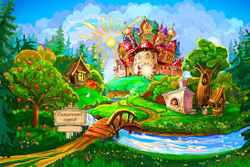
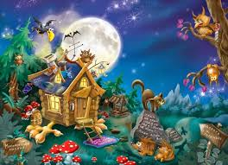
Запам'ятайте, що навіть "зовсім великі" діти (ми часто говоримо "Ти вже великий"
7 – 8 – річній дитині) дуже люблять казку перед сном, пісеньку і ласкавий дотик. Це все заспокоює їх, допомагає зняти напругу, яка накопичувалась за день, і спокійно заснути. Намагайтесь не згадувати перед сном неприємностей, не з'ясовувати стосунки.

Slide 17
Шановні батьки!
Ми хочемо нагадати вам, що такі чарівні слова, як «ДОБРОГО ДНЯ», «БУДЬ ЛАСКА», «ДЯКУЮ» і «ВИБАЧТЕ», вперше пізнаються вдома. Саме там діти вчаться бути чесними, пунктуальними і старанними, добре ставитися до друзів, поважати старших і вчителів. Саме вдома вони вчаться бути акуратними, не говорити з набитим ротом і кидати сміття в смітник. Вдома вони також навчаються бути організованими, доглядати за своїми речами і не брати чужі. А в школі ми вчимо їх мови, математики, історії, географії, хімії, фізкультури і т.д. БАТЬКІВСЬКЕ ВИХОВАННЯ МИ ЛИШЕ ПІДКРІПЛЮЄМО, АЛЕ НЕ ЗАМІНЮЄМО ЙОГО.

